Slide 1
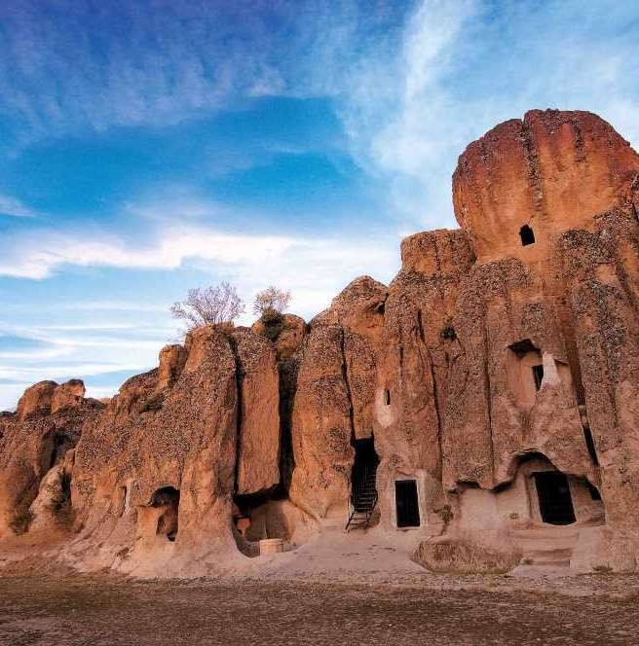


KİLİSTRA ANTİK KENTİ
HACETTEPE ÜNİVERSİTESİ
HEMŞİRELİK FAKÜLTESİ 3. SINIF
ANKARA, 2025

Slide 2
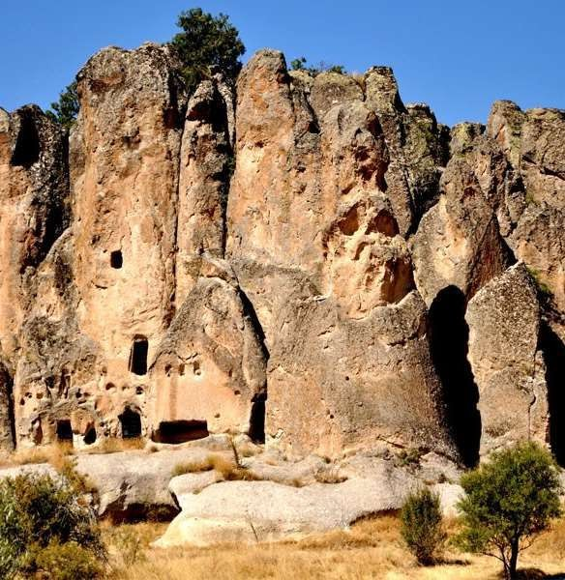
İÇİNDEKİLER
Yerleşim Yeri ve Coğrafi Özellikleri
Tarihi
Keşfi
Mimarisi
Yerleşim Düzeni
Kültür ve Yaşam
Önemi

Slide 3
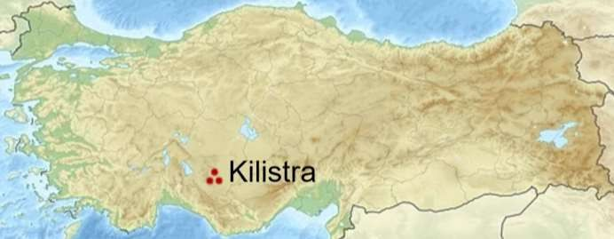
YERLEŞİM YERİ VE COĞRAFİ ÖZELLİKLERİ
Kilistra Türkiye'nin Orta Anadolu Bölgesi'nde, Konya’nın Meram ilçesine bağlı Hatunsaray (Lystra) beldesi Gökyurt köyü içerisindedir.
Bu bölgede tipik karasal iklim hakimdir.
Bölge volkanik kökenli, kolay işlenebilir yumuşak tüf kayaçlarından oluşur. Bu kayaçlar, insanların M.Ö. 3. yüzyıldan itibaren kiliseler, manastırlar, şapeller, evler ve sığınaklar gibi yapıları kolayca oymasına olanak sağlamıştır. Bu sayede kentin kaya oyma mimarisine dayalı benzersiz yerleşim planı ortaya çıkmıştır.
Aynı zamanda Kilistra, antik çağın en önemli yollarından biri olan Kral Yolu ’ nun (Via Sebaste) üzerinde yer alıyor. Bu konum sayesinde kent hem askeri hem ticari açıdan stratejik bir önem kazanmıştır.
3

Slide 4
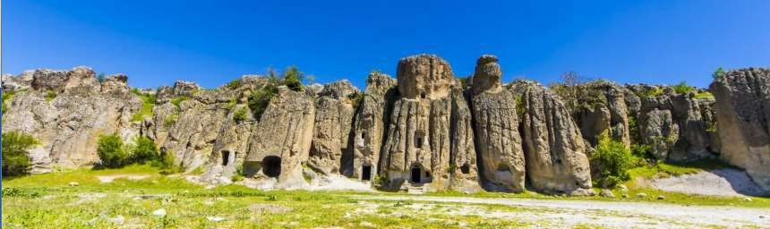

Helenistik ve Roma Dönemi (M.Ö. 3. Yüzyıl - M.S. 3. Yüzyıl):
Kilistra’da yerleşimin ilk izleri bu döneme dayanır. Kent, Konya (Iconium) ve Yalvaç (Psidia Antiokheia) arasındaki önemli ticaret ve askeri yol olan Via Sebaste (Kral Yolu) üzerinde, stratejik bir koloni olarak kurulmuştur.
KİLİSTRA’NIN TARİHİ
20XX
SUNUM DESTESİ
4

Slide 5
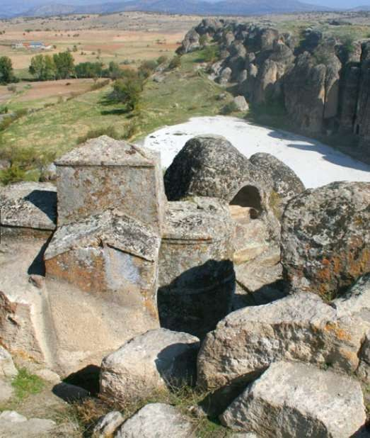
Erken Hristiyanlık Dönemi (M.S. 1. Yüzyıl):
Hristiyanlığın kurucularından Aziz Paul (Saint Paul), ilk misyonerlik gezileri için Anadolu’ya gelmiş, Kral Yolunu takip ederek bu bölgeye ulaşmıştır.
Ayrıca Paul burada ‘’imanda öz oğlum’’ dediği havarisi Timoteos ile tanışmıştır. Kent, Paul'ün öğrencisi Timoteos'un anavatanı olması sebebiyle inancın Anadolu'da yayılmasında kritik bir rol oynamıştır.
Timoteos daha sonra bu bölgeden ayrılıp Efes Piskoposu olarak atanmıştır. Hristiyanlık inancının yayılmasında küresel bir rol üstlenmiştir.

Slide 6
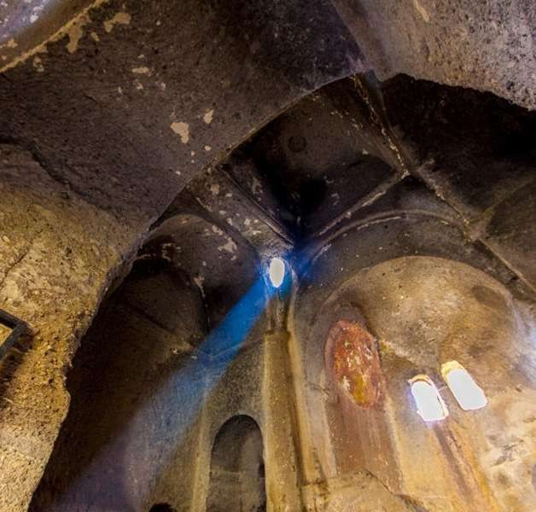
Bizans Dönemi (M.S. 6. Yüzyıl - 11.
Yüzyıl):
Kilistra, Bizans döneminde hem mimari hem de dini açıdan zirvesine ulaşmıştır. Bu dönem, doğudan gelen saldırılardan korunmak isteyen Hristiyan halk için kayalara oyulmuş yapısıyla güvenli bir sığınak sağlamıştır.
Kaya oyma kiliseler, manastırlar ve sarnıçlar bu 500 yıllık süreçte inşa edilmiş; böylece Kilistra, bölgenin en önemli dini ve kültürel merkezi, yani adeta bir "Altın Çağ" yaşamıştır.
Kentin, inanç turizmi ve savunma stratejisi açısından en güçlü olduğu dönem Bizans Dönemidir.
6

Slide 7
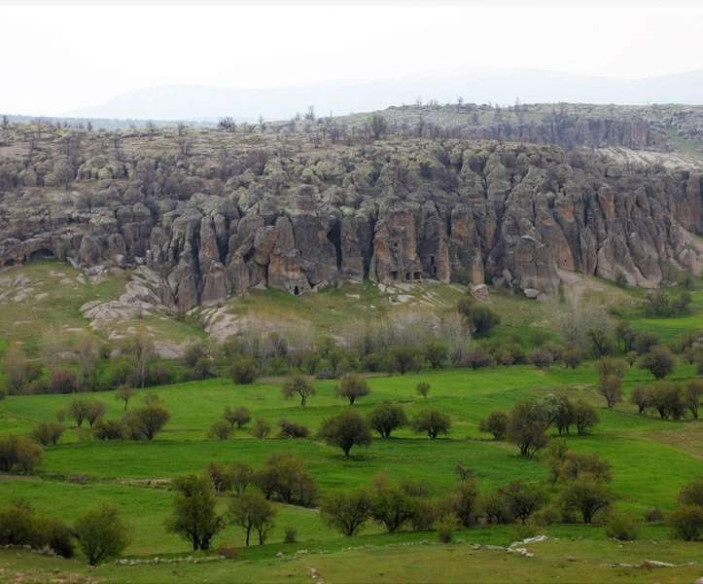
Selçuklu Dönemi (12. Yüzyıl
Sonrası):
Selçukluların bölgeye hakim olmasıyla ticaret yolları değişmiş ve kent yavaş
yavaş önemini kaybetmeye başlamış, zamanla terk edilmiştir.

Slide 8
KİLİSTRA’NIN KEŞFİ
Kilistra'nın varlığı 19. yüzyılın sonlarında gezginler ve arkeologlar tarafından bilinse de,
kapsamlı bir çalışma uzun süre yapılamamıştır.
Arkeolojik ve tarihi değerinin tam olarak anlaşılması, 20. yüzyılın sonları ve 21. yüzyılın başlarında yapılan sistemli yüzey araştırmaları ve kazılarla mümkün olmuştur. Sonrasında üniversitelerin uğrak durağı haline gelmiştir.
Kilistra, özellikle Aziz Paul Yolu üzerindeki konumuyla öne çıkar. Aynı zamanda Anadolu ’da Kapadokya dışında kaya oyma mimarisi eseri olduğunu gösterir.
Kilistra Antik Kenti, sahip olduğu kültürel ve tarihi değeri nedeniyle 2018 yılında UNESCO Dünya Mirası Geçici Listesi'ne dahil edilmiştir. Bu tescil, Kilistra'nın sadece yerel değil, küresel ölçekte de önemli bir miras olarak kabul edildiğini gösterir.

Slide 9
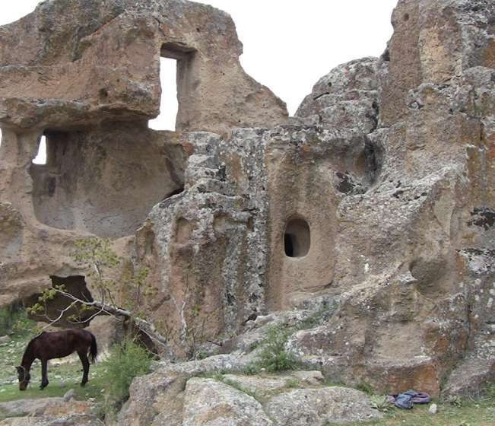

Kilistra’ daki yapılarda sadelik esastır. Kayalara oyulan yüzeyler, genellikle düzgünleştirilmiş ve pürüzsüz hale getirilmiştir. Bu teknik, yapının doğal kaya kütlesiyle bir bütün oluşturması nedeniyle maksimum dayanıklılık sağlar.

Slide 10
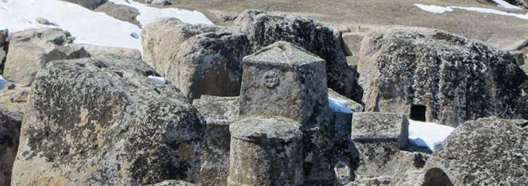
Kaya mimarisi olmasına rağmen, bazı kilise ve yapıların içinde keski izleriyle sütun, kemer veya kubbe geçişleri taklit edilmiştir. Bu, taş bloklardan yapılmış geleneksel mimari estetiğini yansıtmaya çalıştıklarını gösterir. Kilisenin planı haç şeklindedir . İç duvarları özenle işlenmiş, bazı yerlerinde geometrik motifler veya İncil'den sahneleri gösteren fresk kalıntıları tespit edilmiştir.

Slide 11
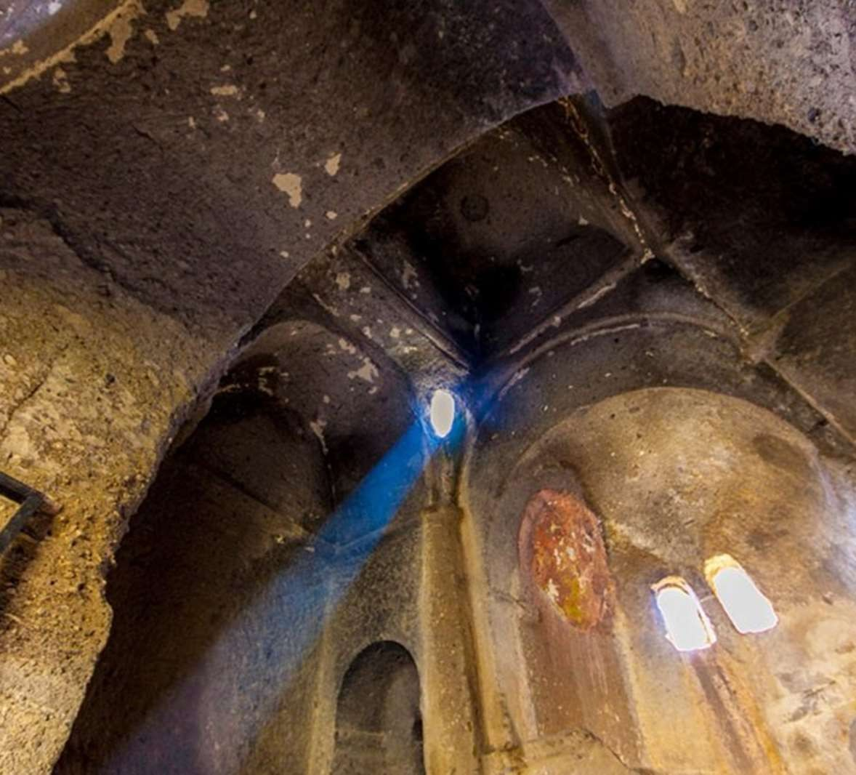
Kiliselerin içinde ibadet amacıyla mum veya ikon yerleştirmek için duvara oyulmuş nişler ve mihrap görevi gören yarım daire veya çokgen apsisler bulunur.

Slide 12
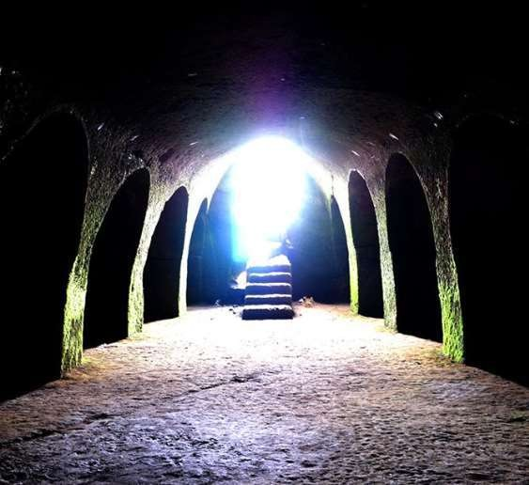
Yerleşimin kalıcılığını sağlayan en kritik mimari unsurlardan biri, kayanın içine oyulmuş ve su kanallarıyla beslenen dev sarnıçlardır.
Bu sarnıçlar kış ve ilkbahar yağmurlarını toplamak için yapılmıştır. Büyük ölçekleri, kentin uzun süreli savunma ve yaşam kapasitesini gösterir. İç yüzeyleri sudan yalıtmak amacıyla sıva ile kaplanmıştır.

Slide 13
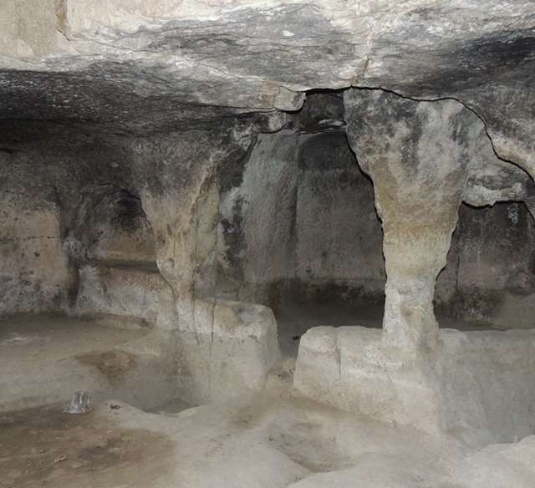
Yaşam alanlarının içinde uyuma, oturma veya depolama amaçlı yine kayaya oyulmuş sedirler, raflar ve nişler bulunur. Bu basit iç mimari, dönemin zor koşullarında yaşayan insanların kayaların içinde oluşturdukları yaşam tarzını yansıtır.

Slide 14
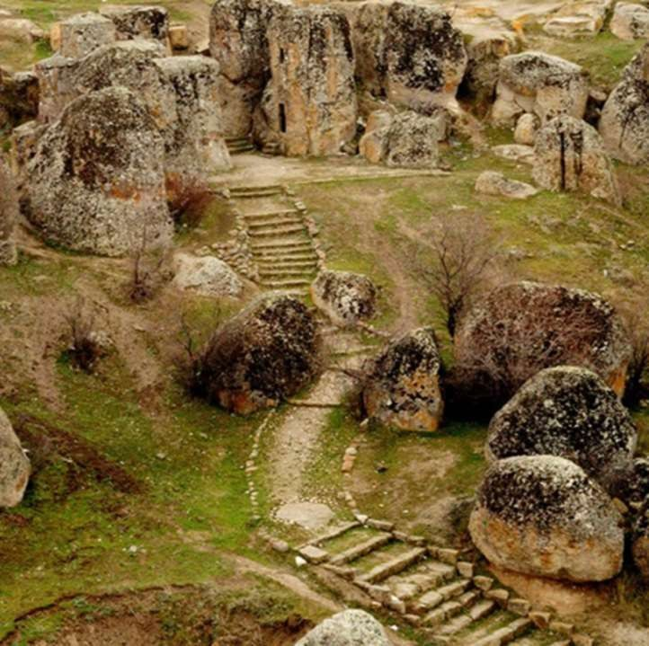
KİLİSTRA’NIN YERLEŞİM DÜZENİ
Kilistra’daki yapılar düz bir alanda kurulmak yerine, yamaçların ve sarp kayalıkların doğal şekline uyum sağlayarak, dikey ve yatay düzlemde gelişmiştir. Bu, yerleşimi dışarıdan bakıldığında gizlemeye yardımcı olmuştur.
Ayrıca yapılar birbirine dar, kıvrımlı ve kayalara oyulmuş geçitler, merdivenler ve bazen gizli yollarla bağlanmıştır. Bu karmaşık düzen, yabancıların kenti ele geçirmesini zorlaştırmıştır.

Slide 15
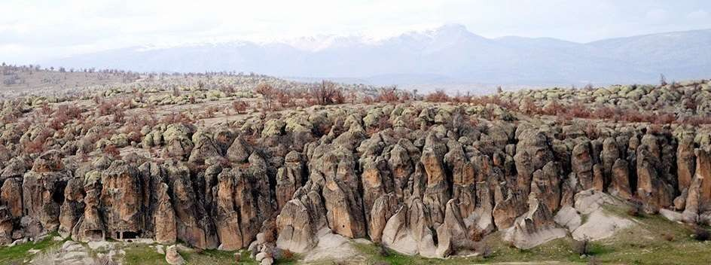



Yerleşimin en önemli dini ve toplumsal yapıları genellikle daha korunaklı ve merkezi
bölgelerde gruplanmıştır. Konutlar ve şapeller ise bu çekirdek çevresinde yayılmıştır.
Yerleşim, bir teras sistemi gibi, farklı seviyelerde katmanlaşmıştır. Aşağı katmanlar tarımsal veya endüstriyel olabilirken, yukarı katmanlar gözlem ve savunma amaçlı kullanılmıştır.
20XX
SUNUM DESTESİ
15

Slide 16
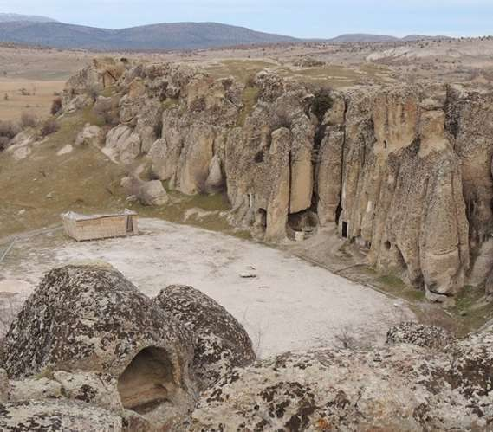
KİLİSTRA’DA KÜLTÜR
VE YAŞAM
Kilistra, Bizans döneminde Hristiyanlık inancının bölgedeki en güçlü merkezlerinden biriydi. Kaya içine oyulmuş çok sayıdaki kilise, şapel ve manastır, dini ritüellerin ve keşişlik hayatının ne kadar yoğun olduğunu gösterir.
Kent, Aziz Paul'ün geçtiği yolda yer alması nedeniyle, Kilistralılar
Hristiyanlık inancını koruma
bilinciyle yaşamıştır. Din, halkın kimliğinin ve toplumsal dayanışmasının ana kaynağı olmuştur.

Slide 17
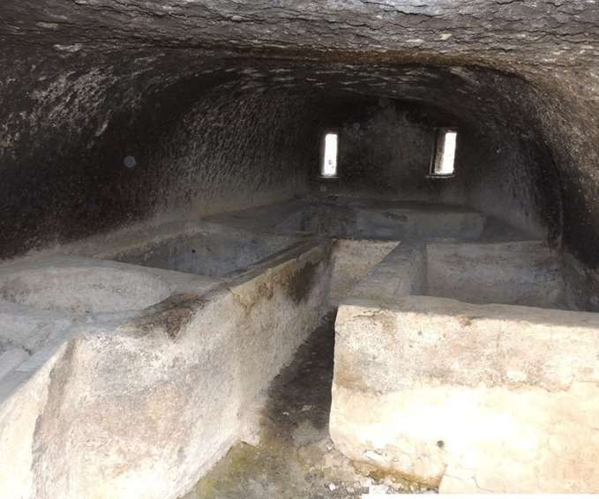
Kaya içine oyulmuş yaşam alanları, dış dünyadan korunmayı sağlasa da, günlük hayat sadelik ve zorluklarla doluydu. Odalar basitti; yatak, oturma yeri ve ocak gibi unsurlar da kayaya oyularak oluşturulmuştur.

Slide 18
Burada yaşayan halk çevredeki düz arazilerde temel tarım (tahıl) ve hayvancılık
(küçükbaş) yaparak geçimini sağlıyordu.
Ayrıca halk Kilistra’nın Kral Yolu üzerinde bulunması sebebiyle, kervanlara hizmet veriyor ve bölge ticaretinden pay alıyordu. Bu da Kilistra için ekstra kazanç kaynağı oluyordu.
Kayalara oyulmuş ve dar geçitlerle birbirine bağlanmış yerleşim düzeni, Kilistra halkının dışa kapalı, ancak kendi içinde yüksek dayanışmalı bir toplumsal yapıya
sahip olduğunu gösterir.
Dini liderler (keşişler ve rahipler), Kilistra'nın hem manevi hem de toplumsal hayatında büyük bir etkiye sahipti. Kararlar, genellikle dini otorite ve savunma gereksinimleri etrafında alınırdı.

Slide 19
KİLİSTRA ANTİK KENTİ’NİN ÖNEMİ
Kilistra Antik Kenti, Kapadokya dışında Anadolu'daki eşsiz kaya oyma mimarisinin en önemli örneğidir. Hristiyanlığın yayılmasında kilit rol oynayan Aziz Paul ilk misyonerlik gezilerinde buraya gelmiştir.
Aynı zamanda Kilistra’nın Kral Yolu (Via Sebaste) üzerinde bulunması stratejik açıdan
güçlü olmasını sağlar. Kilistra’nın Bizans döneminde üstlendiği sığınak rolü de büyük tarihsel değer taşır.
Kilistra, sahip olduğu bu zengin kültürel miras ile bugün UNESCO Dünya Mirası Geçici Listesi'nde yer almaktadır. Bu tescil de Kilistranın yalnızca yerel değil küresel anlamda da önemli olduğunu gösterir.
19

Slide 20
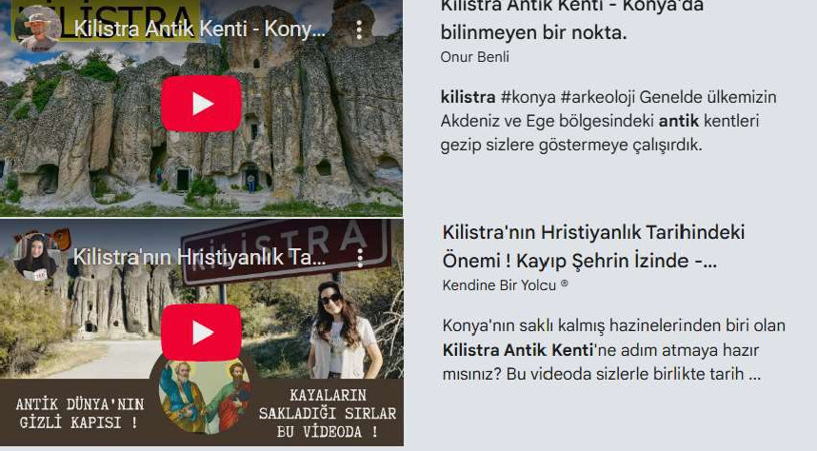

Slide 21
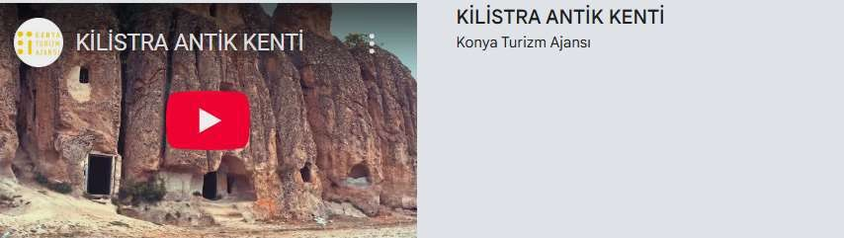
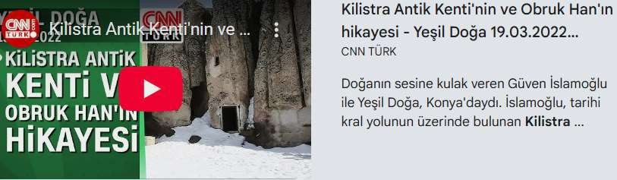
20XX
SUNUM DESTESİ
21

Slide 22
KAYNAKÇA
https://tr.wikipedia.org/wiki/Kilistra_(Antik_Kent)
http://meram.gov.tr/kilistra
https://www.kulturportali.gov.tr/turkiye/konya/gezilecekyer/kilistra -lystra
https://gezimanya.com/konya/gezilecek-yerler/kilistra-antik-kenti
https://turkiyeturizmansiklopedisi.com/kilistra-antik-kenti
http://www.konya.gov.tr/konya-kilistra-antik-kenti
Onur Benli
http://www.youtube.com/watch?v=RDIQSqIHe4M
Kendine Bir Yolcu
http://www.youtube.com/watch?v=EEbMkij7thE
Konya Turizm Ajansı
http://www.youtube.com/watch?v=jddCMpsoVqw CNN Türk
http://www.youtube.com/watch?v=ffazoHBzENE

Slide 23
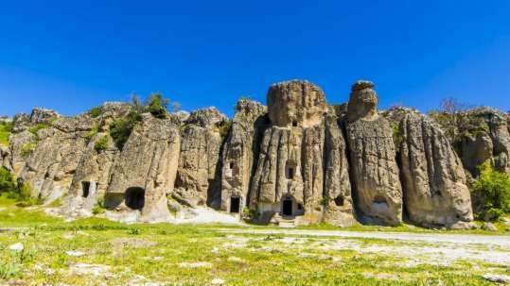
DİNLEDİĞİNİZ İÇİN TEŞEKKÜRLER

